Slide 1
第7章
封装
  定义类别（Class）
  关于方法

Slide 2
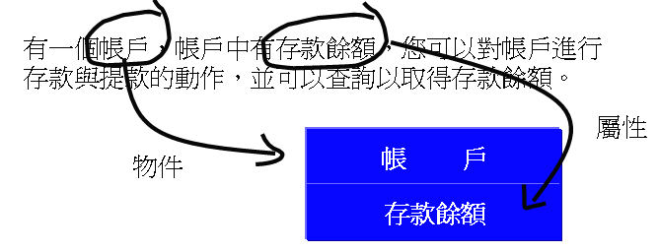
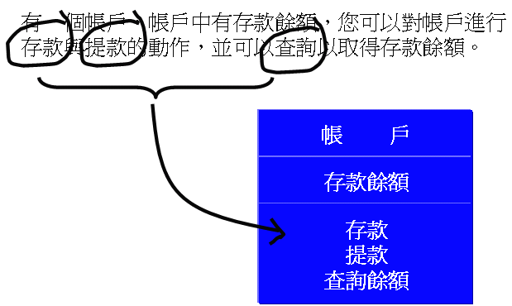
以对象思考问题
有一个帐户，帐户中有存款余额，您可以对帐户进行存款与提款的动作，并可以查询以取得存款余额。
  识别问题中的对象与属性
  识别对象上的方法

Slide 3
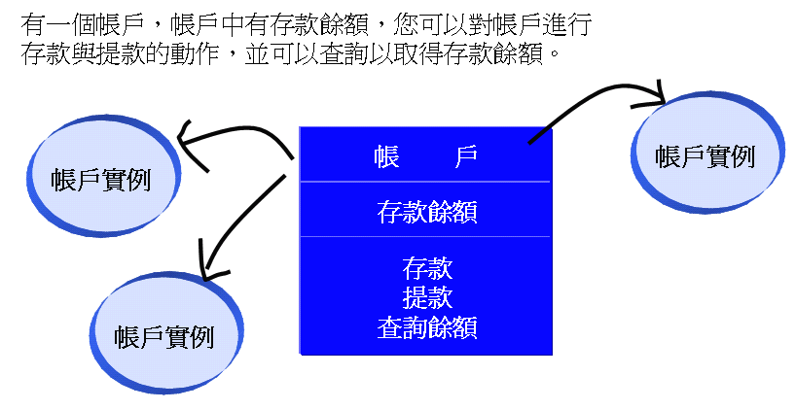
以对象思考问题

Slide 4
使用class定义类别
在Java中使用"class"关键词来定义类别
public class Account {
private String accountNumber;
privatedouble balance;
public Account(){
this("empty", 0.0);
}
public Account(String accountNumber, double balance) {
this.accountNumber = accountNumber;
this.balance = balance;
}
…
定义类别
定义建构方法

Slide 5
使用class定义类别
在Java中使用"class"关键词来定义类别
…
publicString getAccountNumber() {
return accountNumber;
}
publicdouble getBalance() {
return balance;
}
publicvoid deposit(double money) {
balance += money;
}
publicdouble withdraw(double money) {
balance -= money;
return money;
}
}
定义成员

Slide 6
使用class定义类别
可根据类别来建构对象
要透过公开成员来操作对象或取得对象信息的话，可以在对象名称后加上「.」运算符来进行
Account account1= newAccount();
Account account2 =newAccount("123-4567", 100.0);
account1.getBalance();
account1.deposit(1000.0);

Slide 7
使用class定义类别
Account account = new Account();
System.out.println("帐戶: " + account.getAccountNumber());
System.out.println("余額: " + account.getBalance());
account = new Account("123-4567", 100.0);
account.deposit(1000.0);
System.out.println("帐戶: " + account.getAccountNumber());
System.out.println("余額: " + account.getBalance());

Slide 8
类别成员（Classmember）
类别成员可用的访问权限修饰词有“public”、“protected”、“private”三个
在宣告成员时不使用存取修饰词，则预设以「套件」（package）为存取范围

Slide 9
类别成员（Classmember）
数据成员被宣告为“private”，表示它是 「私用成员」（Privatemember），私用成员只能在类别中被使用
方法被宣告为"public"，表示这些方法可以藉由对象的参考名称加上"."直接呼叫
存取修饰 传回值型态 方法名称(参数列) {
//实作 return传回值;
}

Slide 10
类别成员（Classmember）
方法区块中可以宣告变量（Variable），参数在方法区块执行结束后就会自动清除
方法中的相同变量名称会暂时覆盖数据成员的作用范围
可以使用"this"关键词来特别指定

Slide 11
类别成员（Classmember）
class MethodDemo {
private int data = 10;
public void scopeDemo() { // void表示没有传回值
int data = 100;
}
public int getData() {
return data;
}
public void setData(int data) { // void表示没有传回值
data = data; //这样写是没用的
//写下面这个才有用
// this.data = data;
}
}

Slide 12
类别成员（Class member）
信息的最小化
  如果数据成员能不公开就不公开
透过公开方法存取私用成员的好处
  如果存取私用成员的流程有所更动，只要在公开方法中修改就可以了
public double withdraw(double money) {
if(balance – money < 0) {
return 0;
}
else {
balance -= money;
return money;
}
}

Slide 13
建构方法（Constructor）
建构方法是与类别名称相同的公开方法成员，且没有传回值
public class SafeArray {
// ..
public SafeArray() { //建构方法
// ....
}
public SafeArray(参数列) {//建构方法
// ....
}
}

Slide 14
建构方法（Constructor）
public class SafeArray {
private int[] arr;
public SafeArray() {
this(10); //预设10个元素
}
public SafeArray(int length) {
arr = new int[length];
}
…
}

Slide 15
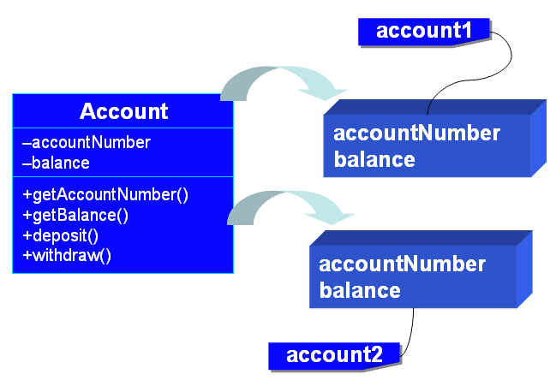
关于this
方法成员在内存中会只有一份

Slide 16
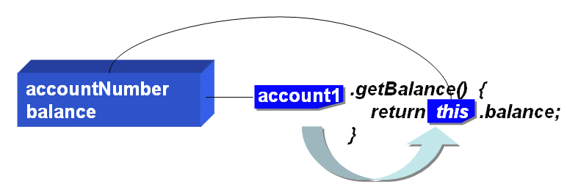
关于this
使用参考名称来呼叫对象的方法成员时，程序会将对象的参考告知方法成员
在方法中所撰写的每一个数据成员其实会隐含一个this参考名称
this名称参考至呼叫方法的对象
public double getBalance() {
return this.balance;
}

Slide 17
关于this
在方法中使用数据成员时，都会隐含的使用this名称
public Account(String accountNumber, double balance) {
this.accountNumber = accountNumber;
this.balance = balance;
}
public Account(String number, double money) {
accountNumber = number; //实际等于this.accountNumber = number;
this.balance = money; //实际等于this.balance = money;
}

Slide 18
关于this
this还有一种可以带自变量的用法，主要是用于呼叫建构方法
public class Ball {
private String name;
public Ball() {
this(“No name”); //会使用Ball(“No name”)来建构
}
public Ball(String name) {
this.name = name;
....
}
}

Slide 19
关於static
被宣告为“static”的数据成员，又称「静态数据成员」
静态成员是属于类别所拥有，而不是个别的对象
可以将静态成员视为每个对象实例所共享的数据成员
public class Ball {
public static double PI = 3.14159; //宣告static资料
...
}

Slide 20
关于static
属于类别所拥有，可以在不使用名称参考下，直接使用类别名称加上‘.’运算符来存取
同样遵守“public”、“protected”与“private”的存取限制
设定为“public”成员的话就可以如下存取
下面的方式是不被鼓励的
System.out.println("PI = " + Ball.PI);
Ball ball = new Ball();
System.out.println("PI = " + ball.PI);

Slide 21
关于static
可以宣告方法成员为"static"方法，又称「静态方法」
public class Ball {
...
public static double toRadian(double angle) {
return 3.14159 / 180 * angle;
}
}
System.out.println("角度90等于径度" + Ball.toRadian (90));

Slide 22
关于static
静态方法中不会有this参考名称
静态方法中不允许使用非静态成员
在静态方法中不能呼叫非静态方法
non-static variable test cannot be referenced from a static context
non-static method showHello() cannot be referenced from a static context

Slide 23
关于static
可以使用“static”定义一个静态区块，并在当中撰写类别载入时的初始化动作
在类别被加载时，默认会先执行静态区块中的程序代码，且只会执行一次
public class Ball {
static {
//一些初始化程序代码
}
....
}

Slide 24
重载（Overload）方法
为类似功能的方法提供统一名称，可根据参数列的不同而自动呼叫对应的方法
String的valueOf()方法就提供了多个版本
static String valueOf(boolean b)
static String valueOf(char c)
static String valueOf(char[] data)
static String valueOf(char[] data, int offset, int count)
static String valueOf(double d)
static String valueOf(float f)
static String valueOf(int i)
static String valueOf(long l)
static String valueOf(Object obj)

Slide 25
重载（Overload）方法
参数个数也可以用来设计方法重载
public class SomeClass {
//以下重载了someMethod()方法
public void someMethod() {
// ...
}
public void someMethod(int i) {
// ...
}
public void someMethod(float f) {
// ...
}
public void someMethod(int i, float f) {
// ...
}
}

Slide 26
重载（Overload）方法
返回值型态不可用作为方法重载的区别根据，以下是不正确的
public class SomeClass {
public int someMethod(int i) {
// ...
return 0;
}
public double someMethod(int i) {
// ...
return 0.0;
}
}

Slide 27
重载（Overload）方法
注意到autoboxing、unboxing的问题
public static void main(String[] args) {
someMethod(1);
}
public static void someMethod(int i) {
System.out.println("int版本被呼叫");
}
public static void someMethod(Integer integer) {
System.out.println("Integer版本被呼叫");
}

Slide 28
重载（Overload）方法
注意到autoboxing、unboxing的问题
  找寻在还没有装箱动作前可以符合自变量个数与型态的方法
  尝试装箱动作后可符合自变量个数与型态的方法
  尝试设有「不定长度自变量」并可以符合的方法
  编译程序找不到合适的方法，回报编译错误

Slide 29
不定长度自变量
J2SE5.0之后开始支持「不定长度自变量」（Variable-lengthArgument）
实际上nums是一个数组
public static int sum(int... nums) { //使用...宣告参数
int sum = 0;
for(int num : nums) {
sum += num;
}
return sum;
}

Slide 30
不定长度自变量
宣告的参数必须设定在参数列的最后一个，下面的方式是合法的
下面的方式是不合法的
public void someMethod(int arg1, int arg2, int... varargs) {
// ....
}
public void someMethod(int... varargs, int arg1, int arg2) {
// ....
}

Slide 31
不定长度自变量
没办法使用两个以上的不定长度自变量，下面的方式是不合法的
如果使用对象的不定长度自变量，宣告的方法相同
public void someMethod(int... varargs1, int... varargs2) {
// ....
}
public void someMethod(SomeClass... somes) {
// ....
}

Slide 32
递归方法
在方法中呼叫自身同名方法，而呼叫者本身会先被置入内存「堆栈」（Stack）中
堆栈是一种「先进后出」（First in, lastout）的数据结构
private static int gcd(int m, int n) {
if(n == 0)
return m;
else
return gcd(n, m % n);
}

Slide 33
垃圾收集
Java提供垃圾收集机制
在适当的时候，Java执行环境会自动检查对象，看看是否有未被参考的对象
如果有的话就清除对象、回收对象所占据的内存空间
在程序执行的空闲时候，您可以建议执行环境进行垃圾收集，但也仅止于建议

Slide 34
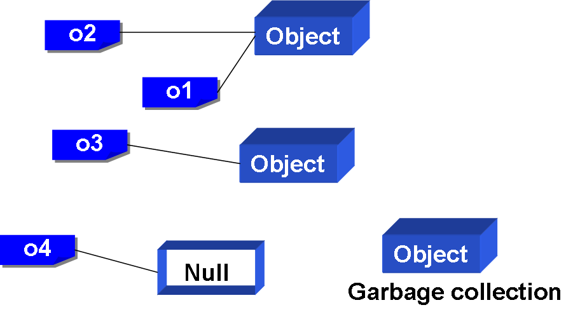
垃圾收集
finalize()会在对象被回收时执行
因为不知道对象资源何时被回收，所以也就不知道finalize()真正被执行的时间

Slide 35
垃圾收集
public class GcTest {
private String name;
public GcTest(String name) {
this.name = name;
System.out.println(name + "建立");
}
//对象回收前执行
protected void finalize() {
System.out.println(name + "被回收");
}
}.

Slide 36
垃圾收集
System.out.println("请按Ctrl +C终止程式........");
GcTest obj1 = new GcTest("object1");
GcTest obj2 = new GcTest("object2");
GcTest obj3 = new GcTest("object3");
//令名称不参考至对象
obj1 = null;
obj2 = null;
obj3 = null;
//建议回收对象
System.gc();
while(true); //不断执行程序

